Slide 1

Publipostage sous Word
Importer des données Excel dans un document Word

Slide 2
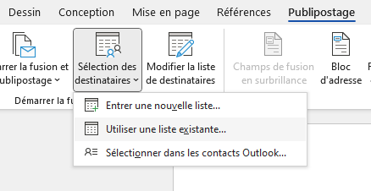
Sélectionner une liste
Connectez votre document Word à votre base de données Excel
Publipostage -> Sélection des destinataires -> Utiliser une liste existante

Slide 3
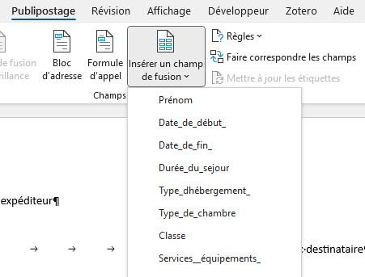
Sélectionner un champ
Ajoutez les champs de fusion dans votre document Word de publipostage
Insérer un champ de fusion -> Nom du champ

Slide 4
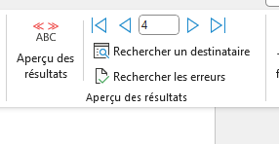
Aperçu des résultats
Pour visualiser votre document de publipostage avec les données importée, cliquez sur Aperçu des résultats
Naviguez dans les lignes de votre base de données grâce aux flèches bleues

Slide 5
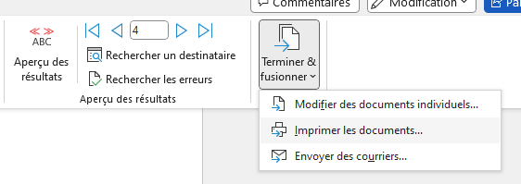
Expédition
Imprimez les documents ou envoyez les emails personnalisés
Terminer et fusionner -> Imprimer les documents…

